Slide 1
实验一 GPIO
朱光明
计算机科学与技术学院

Slide 2

实验一
实验目的
掌握使用Keil uVision5进行STM32/GD32程序开发
掌握Keil调试的方法

Slide 3
实验一
实验内容
根据实验原理图配置对应的GPIO口，实现下述功能
根据按键状态来控制LED灯亮灭状态，每个按键控制一个LED灯，LED灯初始状态为亮，按键按下时对应LED灯灭，按键抬起时对应LED灯亮
根据按键状态来控制LED灯的闪烁方式，没有按键按下时两个LED灯都亮，第一个按键按下时两个LED灯同步周期性闪烁，第二个按键按下时两个LED灯跑马灯式周期闪烁。

Slide 4
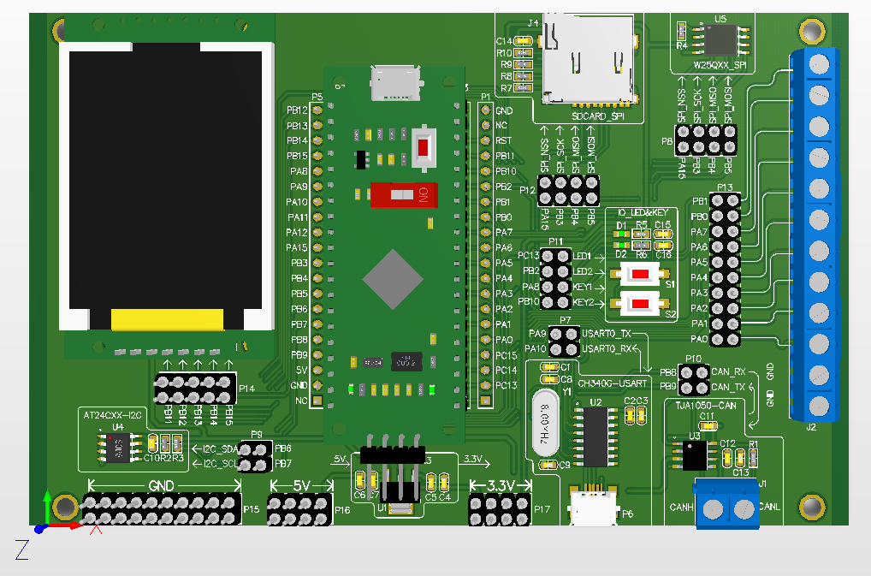
硬件原理图——按键和LED灯配置

Slide 5
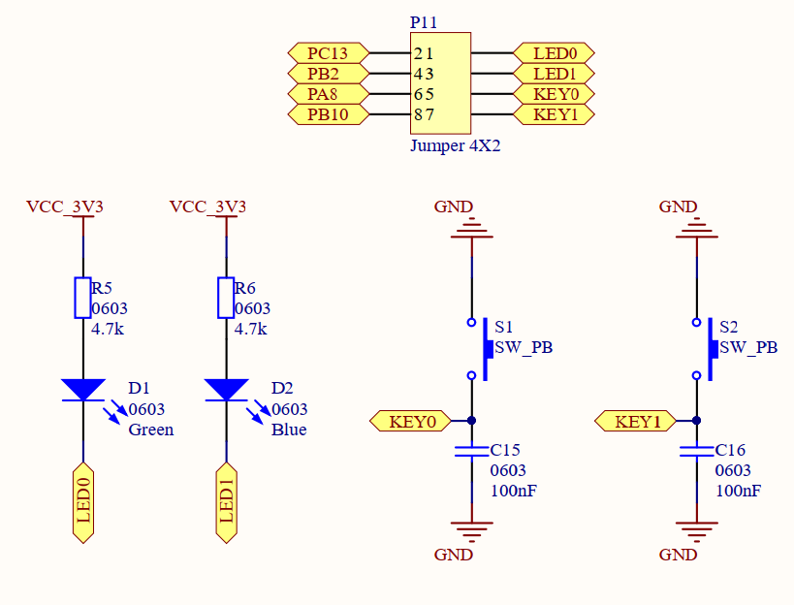
硬件原理图——按键和LED灯配置
PC13和PB2对应LED0和LED1
PA8和PB10对应KEY0和KEY1
根据原理图分析PA8和PB10是配置成输入上拉、输入下拉、还是输入浮空
根据原理图分析PC13和PB2输出低电平时LED灯是亮还是灭

Slide 6
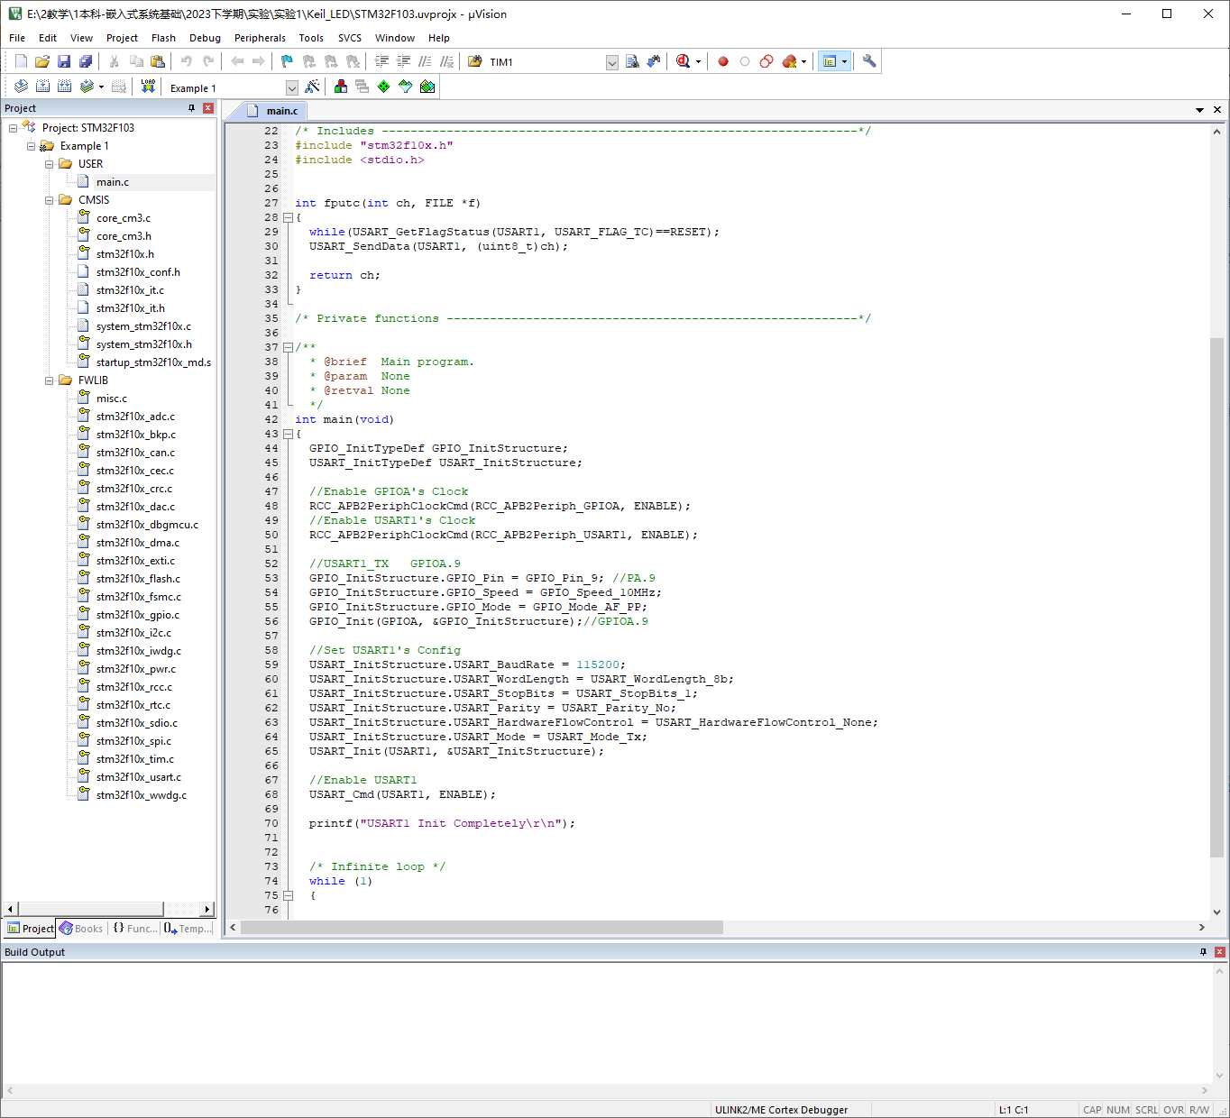

Slide 7
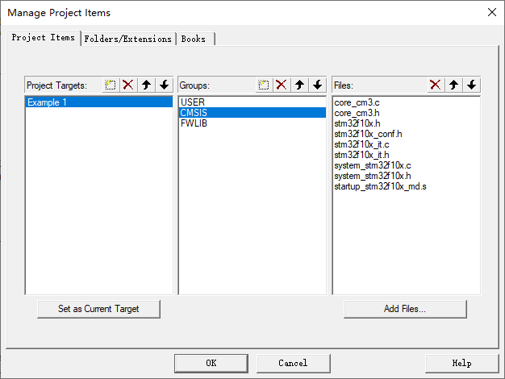
工程文件管理

Slide 8
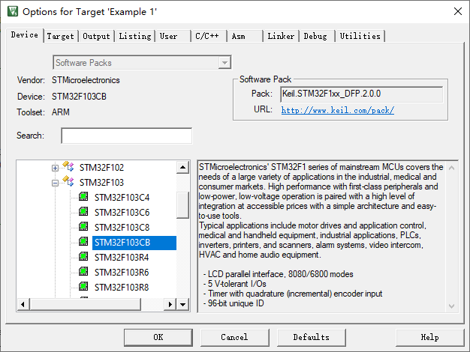
工程选项配置
根据开发板的STM32或GD32型号选择

Slide 9
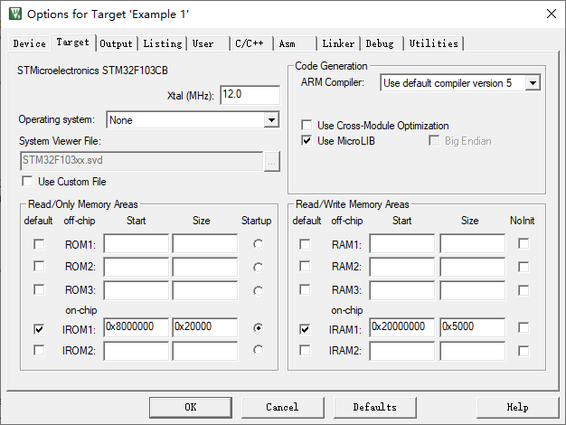
工程选项配置

Slide 10
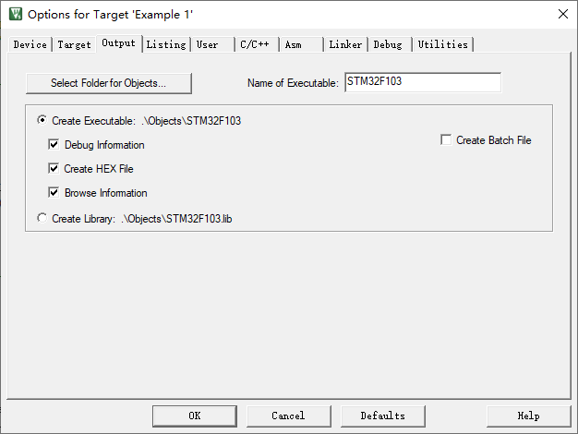
工程选项配置

Slide 11
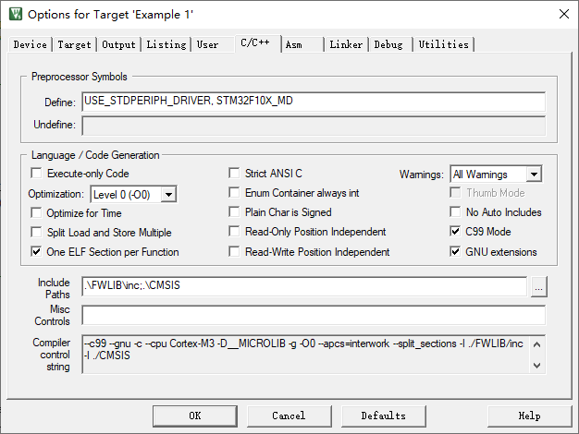
工程选项配置

Slide 12
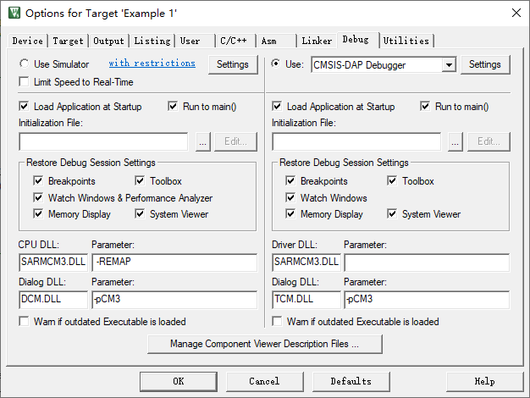
工程选项配置

Slide 13
系统时钟配置
Proteus仿真环境运行
STM32使用内部晶振HSI，否则会造成串口输出乱码。

Slide 14
Keil工程时钟配置
在system_stm32f10x.c中修改配置如下
#if defined (STM32F10X_LD_VL) || (defined STM32F10X_MD_VL) || (defined STM32F10X_HD_VL)
/* #define SYSCLK_FREQ_HSE HSE_VALUE */
#define SYSCLK_FREQ_24MHz 24000000
#else
/* #define SYSCLK_FREQ_HSE HSE_VALUE */
/* #define SYSCLK_FREQ_24MHz 24000000 */
/* #define SYSCLK_FREQ_36MHz 36000000 */
/* #define SYSCLK_FREQ_48MHz 48000000 */
/* #define SYSCLK_FREQ_56MHz 56000000 */
/* #define SYSCLK_FREQ_72MHz 72000000 */ //该句注释取消，则使用外部晶振，配置成72MHz
#endif
/*******************************************************************************
* Clock Definitions
*******************************************************************************/
#ifdef SYSCLK_FREQ_HSE
uint32_t SystemCoreClock = SYSCLK_FREQ_HSE; /*!< System Clock Frequency (Core Clock) */
#elif defined SYSCLK_FREQ_24MHz
uint32_t SystemCoreClock = SYSCLK_FREQ_24MHz; /*!< System Clock Frequency (Core Clock) */
#elif defined SYSCLK_FREQ_36MHz
uint32_t SystemCoreClock = SYSCLK_FREQ_36MHz; /*!< System Clock Frequency (Core Clock) */
#elif defined SYSCLK_FREQ_48MHz
uint32_t SystemCoreClock = SYSCLK_FREQ_48MHz; /*!< System Clock Frequency (Core Clock) */
#elif defined SYSCLK_FREQ_56MHz
uint32_t SystemCoreClock = SYSCLK_FREQ_56MHz; /*!< System Clock Frequency (Core Clock) */
#elif defined SYSCLK_FREQ_72MHz
uint32_t SystemCoreClock = SYSCLK_FREQ_72MHz; /*!< System Clock Frequency (Core Clock) */
#else /*!< HSI Selected as System Clock source */
uint32_t SystemCoreClock = HSI_VALUE; /*!< System Clock Frequency (Core Clock) */
#endif

Slide 15
系统时钟配置
硬件开发板环境运行
使用外部晶振，使能配置SYSCLK_FREQ_72MHz

Slide 16
Keil工程时钟配置
在system_stm32f10x.c中修改配置如下
#if defined (STM32F10X_LD_VL) || (defined STM32F10X_MD_VL) || (defined STM32F10X_HD_VL)
/* #define SYSCLK_FREQ_HSE HSE_VALUE */
#define SYSCLK_FREQ_24MHz 24000000
#else
/* #define SYSCLK_FREQ_HSE HSE_VALUE */
/* #define SYSCLK_FREQ_24MHz 24000000 */
/* #define SYSCLK_FREQ_36MHz 36000000 */
/* #define SYSCLK_FREQ_48MHz 48000000 */
/* #define SYSCLK_FREQ_56MHz 56000000 */
#define SYSCLK_FREQ_72MHz 72000000 //该句注释取消，则使用外部晶振，配置成72MHz
#endif
/*******************************************************************************
* Clock Definitions
*******************************************************************************/
#ifdef SYSCLK_FREQ_HSE
uint32_t SystemCoreClock = SYSCLK_FREQ_HSE; /*!< System Clock Frequency (Core Clock) */
#elif defined SYSCLK_FREQ_24MHz
uint32_t SystemCoreClock = SYSCLK_FREQ_24MHz; /*!< System Clock Frequency (Core Clock) */
#elif defined SYSCLK_FREQ_36MHz
uint32_t SystemCoreClock = SYSCLK_FREQ_36MHz; /*!< System Clock Frequency (Core Clock) */
#elif defined SYSCLK_FREQ_48MHz
uint32_t SystemCoreClock = SYSCLK_FREQ_48MHz; /*!< System Clock Frequency (Core Clock) */
#elif defined SYSCLK_FREQ_56MHz
uint32_t SystemCoreClock = SYSCLK_FREQ_56MHz; /*!< System Clock Frequency (Core Clock) */
#elif defined SYSCLK_FREQ_72MHz
uint32_t SystemCoreClock = SYSCLK_FREQ_72MHz; /*!< System Clock Frequency (Core Clock) */
#else /*!< HSI Selected as System Clock source */
uint32_t SystemCoreClock = HSI_VALUE; /*!< System Clock Frequency (Core Clock) */
#endif

Slide 17
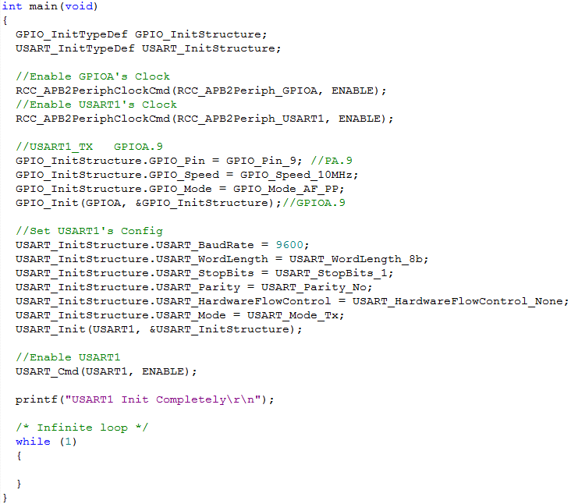
Keil工程时钟配置

